Slide 1
Haladó fejlesztési technikák
Reflexió

Slide 2
Reflexió
A reflexió az a képesség, amellyel a program önmaga struktúráját és viselkedését futásidőben analizálni és alakítani tudja
Magas szintű nyelv kell hozzá (Java, PHP, … C#)
Különböző mértékű támogatás a nyelvekben
C#-ban a leggyakoribb használati módja a futásidőben végrehajtott típusanalízis
De lehetséges típusok futásidejű létrehozása is: System.Reflection.Emit
Több technológia használja
Intellisense, Properties és más IDE-szolgáltatások
Több .NET technológia (szerializáció, .NET Remoting, WCF)
Tesztek
Notes:
Hátránya: NAGYON LASSÚ!!!

Slide 3
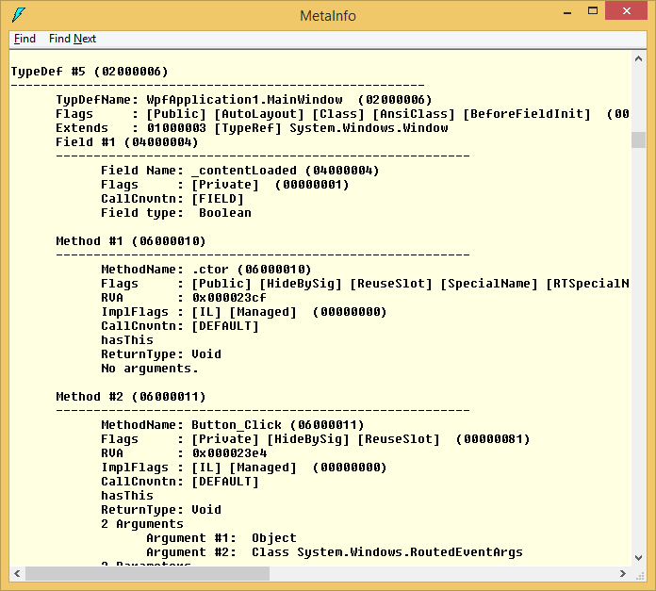
Metaadat
Visual Studio Command Prompt / Ildasm.exe, Ctrl+M

Slide 4
Futásidejű típusanalízis - Assembly
Assembly a = Assembly.GetExecutingAssembly();
Assembly a = Assembly.LoadFrom(„Path.To.Assembly”);
Assembly a = Assembly.Load(bytes);
Assembly a = type.Assembly;
a.GetTypes() – típusok kinyerése ➔ eredmény: Type[]
a.EntryPoint – belépési pont (metódust ad vissza, csak exe file-ok esetén)

Slide 5
Futásidejű típusanalízis - Type
Type t = assembly.GetType(„Type.Name.In.Assembly”);
Type t = typeof(int);
Type t = typeof(T);
Type t = obj.GetType();
Type t = Type.GetType(„Type.Name.In.Any.Assembly”);
Ha nem az aktuálisan végrehajtódó szerelvényben vagy az mscorlib.dll-ben van, akkor ún. „assembly-qualified name” megadása szükséges
t.FullName, t.AssemblyQualifiedName – nevek különféle formában
t.BaseType, t.IsSubclassOf(anotherType), t.IsAssignableFrom(anotherType) – ős, utód vizsgálat
Notes:
typeName can be the type name qualified by its namespace or an assembly-qualified name that includes an assembly name specification. See AssemblyQualifiedName.
If typeName includes the namespace but not the assembly name, this method searches only the calling object's assembly and Mscorlib.dll, in that order. If typeName is fully qualified with the partial or complete assembly name, this method searches in the specified assembly. If the assembly has a strong name, a complete assembly name is required.
TopNamespace.SubNameSpace.ContainingClass+NestedClass, MyAssembly, Version=1.3.0.0, Culture=neutral, PublicKeyToken=b17a5c561934e089

Slide 6
Futásidejű típusanalízis – xxxInfo
PropertyInfo pi = t.GetProperty("PropName");
PropertyInfo[] pis = t.GetProperties();
FieldInfo fi = t.GetField("FieldName");
FieldInfo[] fis = t.GetFields();
MethodInfo mi = t.GetMethod("MethodName");
MethodInfo mis = t.GetMethods();
Általában átadható BindingFlags paraméter, amivel a keresés szűkíthető/konfigurálható
PropertyInfo pi = t.GetProperty("PropName", BindingFlags.Static | BindingFlags.NonPublic)
Nem publikus (privát) tagok is megkaphatók
Ez (elsősorban) nem arra való, hogy kijátsszuk a láthatóságokat!

Slide 7
Reflektált kódelemek használata futásidőben
A reflexióval elért típusok/tagok futásidőben felhasználhatóak
List<int> something = new List<int>(); something.Add(8); int cnt = something.Count;
Lassabb, mint a nem reflexív kód ➔ csak akkor, ha máshogy nem megoldható (pl. egy metódus paramétere „teljesen ismeretlen”, aminek meghívjuk az Add metódusát / Count tulajdonságát)
Hasonlóan flexibilis kód, sokkal gyorsabb, de compiler/intellisense segítség nélkül ➔ dynamic (DLR)
Type listType = typeof(List<int>);
MethodInfo addMethod = listType.GetMethod("Add");
PropertyInfo countProperty = listType.GetProperty("Count");
object listInstance = Activator.CreateInstance(listType);
object methodResult = addMethod.Invoke(listInstance,
new object[] { 8 }); // null
object propertyResult = countProperty.GetValue(listInstance); // 1

Slide 8
Attribútumok
A fordító által generált metaadat mellé saját metaadat is felvehető
Szerelvény, típus vagy tagok esetében is
System.Attribute osztály utódai
Léteznek beépített attribútumtípusok különféle célokra, vagy saját Attribute utód is létrehozható
Használata speciális formában történik
Névtér, osztály, metódus, tulajdonság, mező stb. fölött – attribútumtól függően ahol engedélyezett
Formátuma: [XXX], ha az Attribute utódosztály neve XXXAttribute
[Obsolete("Do not use this method, use the NewMethod() instead.")]
static void OldMethod()
{ }
static void NewMethod() { }
static void Main(string[] args)
{
OldMethod(); //Warningot eredményez
}
Notes:
Példa src: http://www.codeproject.com/Articles/2933/Attributes-in-C

Slide 9
Tipikus használati esetek
Az attribútum a jelölt tag szokványos használatát nem befolyásolja
Minden metódus, tulajdonság, stb. ugyanúgy meghívható/elérhető
Kell egy „másik fél”, ami az attribútum meglétét majd reflexióval figyeli, és attól függően hajt végre lépéseket
Tipikus felhasználása: automatizmusok/ellenőrzések
Másik programozó segítése: Obsolete, DisplayName, Description
Visual Studio, debugger viselkedése: DebuggerDisplay, DebuggerStepThrough
Visual Studio, automata generálás: WebMethod, ServiceContract, OperationContract, FaultContract, DataContract, DataMember
Kód használhatósága: Serializable, Flags, ThreadStatic, DllImport
Automatizmusok támogatása: TestFixture, TestCase, TestCaseSource, Key, ForeignKey, Column
Egyéb (saját) metaadatok: saját attribútumokkal
Notes:
Obsolete – elavult tag jelzése
DisplayName – PropertyGrid vezérlőkben használt tipikusan
Description – vajonmi
DebuggerDisplay – ezt jeleníti meg debug közben
DebuggerStepThrough – nem lehet belelépni F11 gombbal
WebMethod – WCF REST kívülről hívható metódus; a többi WCF SOAP attribútum
Serializable – vajonmi
DllImport – DLL-ből való export használata
Flags – Enumra rakható, használható a bitwise OR
ThreadStatic – Szálanként statikus
TestClass, TestMethod – Unit teszteknél ezekkel jelöljük h hol vannak a tesztek
Key, ForeignKey, Column – EF code-first esetén ezzel jelölhetjük a későbbi táblák kulcsait, vagy esetleg az oszlop-leképezést

Slide 10
Attribútumok
Példa: CallerMemberName
Ha a paraméter nem kap értéket, akkor a hívó neve kerül bele
protected void OnPropertyChanged([CallerMemberName] string propertyName = null)
{
if (PropertyChanged != null)
{
PropertyChanged(this, new PropertyChangedEventArgs(propertyName));
}
}
class Settings
{
private string someSetting;
public string SomeSetting
{
get { return someSetting; }
set { someSetting = value; OnPropertyChanged(); }
}
}

Slide 11
Attribútumok
Példa: Szerializáció (=adat tárolható formába alakítása, a példában bináris)
[Serializable]
class Settings
{
public string Setting1 { get; set; }
public int Setting2 { get; set; }
[NonSerialized]
private int temp;
}
class Program
{
static void Main(string[] args)
{
Settings settings = new Settings();
//...
BinaryFormatter formatter = new BinaryFormatter();
using (FileStream stream =
new FileStream("settings.dat", FileMode.Create))
{
formatter.Serialize(stream, settings);
}
}
} //mentett információ visszaolvasása: FileMode.Open, Deserialize()
Notes:
A példában bináris, de van még csomó más féle.

Slide 12
Saját attribútum
Saját attribútum létrehozása
Attribútum elérése reflexióval
Az eddig említett módszerek is ezt használják
[AttributeUsage(AttributeTargets.Property)]
class HelpAttribute : Attribute
{
public string HelpURL { get; private set; }
public HelpAttribute( string helpURL)
{
this.HelpURL = helpURL;
}
}
[Help("http://path.to.my.help.for.setting1.html")]
public string Setting1 { get; set; }
//PropertyInfo propertyInfo = typeof(Settings).GetProperty("Setting1");
HelpAttribute helpAttribute =
propertyInfo.GetCustomAttribute<HelpAttribute>();
Console.WriteLine(helpAttribute.HelpURL);

Slide 13
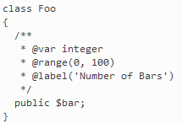

Annotációk
Más nyelvekben (Java/PHP) hasonló célú nyelvi elem
PHP
Teljesen a kikommentezett részben van
Tipikusan az IDE/külső eszköz számára értelmezhető
Futás közben nem használható
Java
Fordító számára értelmezett
A fordított osztályokban is megmarad
Futás közben is kiolvasható: https://en.wikipedia.org/wiki/Java_annotation

Slide 14

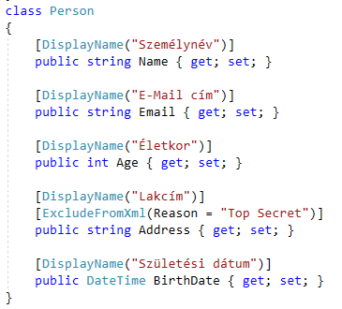
Példa - XmlSerializer

Slide 15
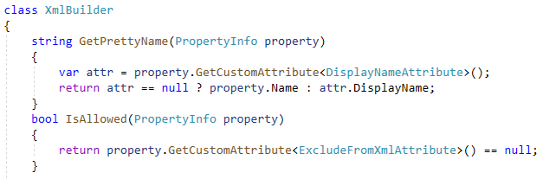
Példa - XmlSerializer

Slide 16

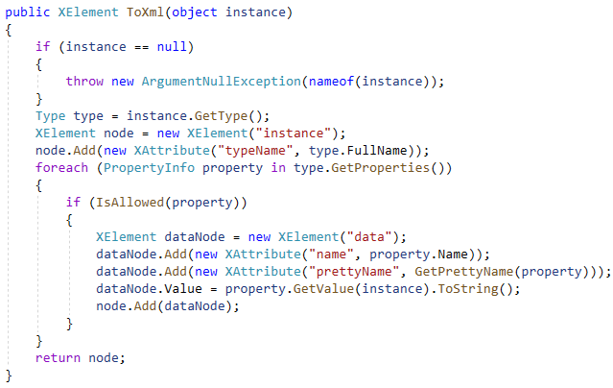
Példa - XmlSerializer

Slide 17
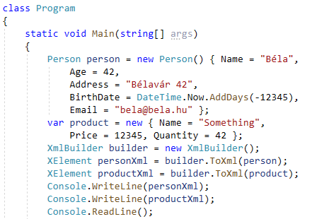
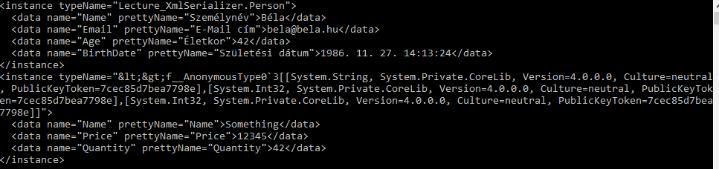
Példa - XmlSerializer

Slide 18
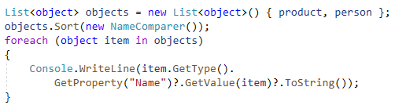
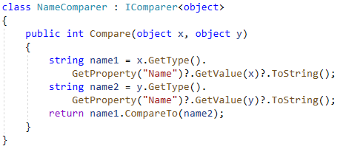
Példa - Sorbarendezés név szerint

Slide 19
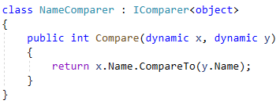
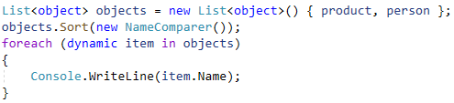
Példa - Sorbarendezés név szerint

Slide 20
Feladat / Reflection
Hozzon létre egy osztályt, amely képes egy tetszőleges példány tetszőleges szabályok szerinti validálására
A megoldás során használjon reflexiót
A RangeAttribute segítségével egy tulajdonság minimum és maximum értékét lehessen beállítani
A MaxLengthAttribute segítségével egy tulajdonság maximum hosszát lehessen beállítani
Az ezekhez illő MaxLengthValidation és RangeValidation osztályok végzik el a tényleges ellenőrzést. Mindkét osztály implementálja az IValidation interfészt, és a validációt egy Validate(xxx) metóduson keresztül végezzék el
A ValidationFactory osztály felelős egy megadott attribútumhoz a megfelelő validátor osztály létrehozásáért
A Validator osztály public bool Validate(object instance) metódusa végzi a tényleges ellenőrzést. A paraméterül kapott példány tulajdonságait megjelölő attribútumokra a Factory segítségével kérje le az ellenőrzést elvégző példányt, és annak a Validate(xxx) metódusa segítségével futtassa le a példányra az összes ellenőrzést
Notes:
„Korlátozottan igaz” = AppDomain –enként egyszer https://msdn.microsoft.com/en-us/library/vstudio/43wc4hhs%28v=vs.100%29.aspx

